Slide 1
上海交通大学
项目管理(Project Management)
主讲：焦传凯（AllanJiao@gmail.com）
Spring 2011

Slide 2
第7章 项目进度计划
学习重点：
1、完成项目需要多少时间？
2、完成项目需要多大成本？

Slide 3
第7章 项目进度计划
7.1项目进度计划的种类
1）关键日期法；
2）甘特图；
4）关键路线法（critical path method）
5）计划评审技术

Slide 4
第7章 项目进度计划
7.2项目进度计划的选择
1）项目规模；
2）项目的复杂程度；
3）项目的紧急性；
4）对项目细节的掌握程度；
5）总进度是否由一两项关键事项所决定；
6）是否有相应的力量和装备。

Slide 5
第7章 项目进度计划
7.3项目进度计划的形式
甘特图（仔细阅读p149中的表（7-1）和图（7-1）；要求会自己制作简单的甘特图）

Slide 6
第7章 项目进度计划
7.4网络计划技术
1）节点式网络；
2）箭线式网络（什么是虚活动？）
课堂作业：分别用上述两种网络计划技术表示p149的项目。

Slide 7
第7章 项目进度计划
A：机房装修；B：房间布置；C：网络布线；D：硬件安装；E：软件调试。
C
A
B
D
E

Slide 8
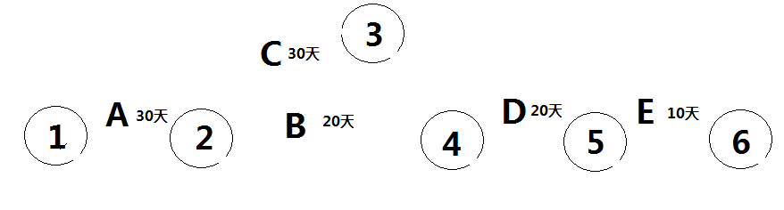
第7章 项目进度计划
A：机房装修；B：房间布置；C：网络布线；D：硬件安装；E：软件调试。
图1（含虚活动）
关键路径

Slide 9
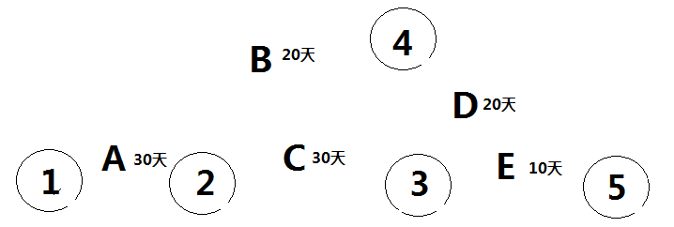
第7章 项目进度计划
A：机房装修；B：房间布置；C：网络布线；D：硬件安装；E：软件调试。
图2（不包含虚活动）
关键路径

Slide 10
第7章 项目进度计划
7.5理解以下概念：
1）关键路径；2）时差。

Slide 11
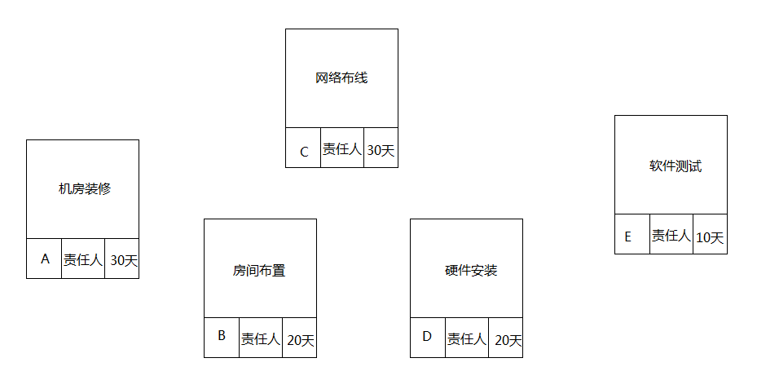
第7章 项目进度计划

Slide 12
第7章 项目进度计划
非关键路径
关键路径

